Slide 1
Муниципальная инновационная площадка «Создание условий для профессионального роста педагога в учреждениях дополнительного образования»
Департамент образования мэрии города Ярославля
приказ №01-05/533 от 27.07.2020 г.
Муниципальное образовательное учреждение дополнительного образования
Центр внешкольной работы «Приоритет»
Муниципальное образовательное учреждение дополнительного образования
«Дом творчества Красноперекопского района»
г. Ярославль, 2020 год

Slide 2
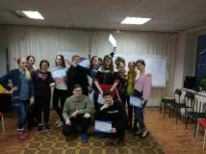
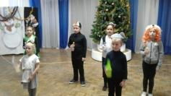
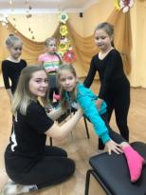
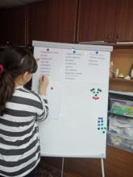
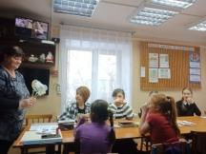
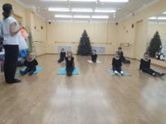
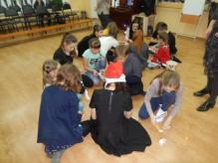
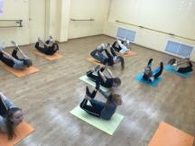
МОУ ДО ЦВР «Приоритет»

Slide 3
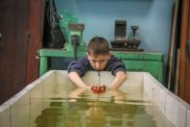
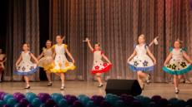
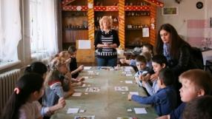
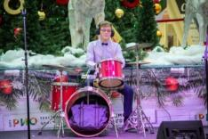
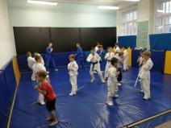
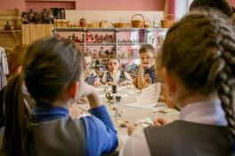
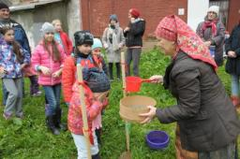
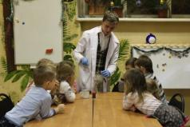
МОУ ДО «Дом творчества Красноперекопского района»

Slide 4
Актуальность выбранной темы обусловлена следующими нормативно-правовыми актами федерального уровня:
Постановлением Правительства РФ от 26.12.2017 г. N 1642 «Об утверждении государственной программы Российской Федерации «Развитие образования» на 2018-2020 годы»;
Распоряжением Правительства от 4 сентября 2014 г. № 1726-р «Об утверждении Концепции развития дополнительного образования»;
Распоряжением Правительства РФ от 08.12.2011 N 2227-р «Об утверждении Стратегии инновационного развития Российской Федерации на период до 2020 года»;
Приказом Министерства труда Российской Федерации № 298н от 05.05.2018 года: Об утверждении профессионального стандарта «Педагог дополнительного образования детей и взрослых»;
Федеральными государственными образовательными стандартами второго поколения (утв. Приказами Минобрнауки Российской Федерации от 17.10 2013 года № 1155, от 06.10.2009 года № 373, от 17.12.2010 года № 1897, от 17.05.2012 года № 413).

Slide 5
Цель проекта: создание и внедрение в практику модели методической сети, как фактора личностно-профессионального развития педагога дополнительного образования и создание условий для формирования педагогического мастерства.

Slide 6
Задачи проекта
1. Создание условий для непрерывного образования, ориентированного на повышение уровня профессионализма, удовлетворение образовательных запросов педагогов.
2. Создание единого методического образовательного пространства как открытой среды.
3. Расширение педагогического сообщества совершенствование профессиональных связей, направленных на повышение уровня исследовательской и методической культуры педагогов.
4. Повышение качества оказания образовательных услуг.
Срок реализации проекта – 1 год

Slide 7
Профессиональный рост
Организация взаимодействия между командами
Развитие профессиональных команд
Повышение профессионального уровня педагога в соответствии с индивидуальными потребностями
Выявление индивидуальных способностей каждого педагога
Развития коллективизма, укрепление корпоративной культуры
Совершенствование профессиональных связей

Slide 8
Путь развития профессиональной компетенции
Исследовательская работа
Использование ИКТ
Трансляция педагогического опыта
Инновационная деятельность, освоение новых педагогических технологий
Повышения уровня образования и квалификации

Slide 9
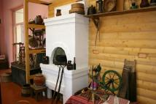
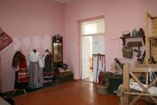
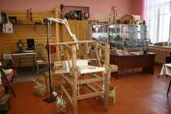
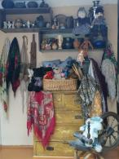
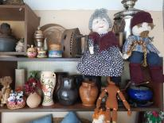
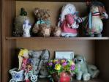
Профессиональные команды
«Музейная педагогика»
Округлина Екатерина Сергеевна
Михнюк Ася Александровна
Монахова Татьяна Дмитриевна
Заварзина Наталья Станиславовна
3 заседания круглый стол «Музею быть»

Slide 10
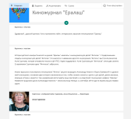
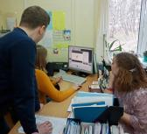
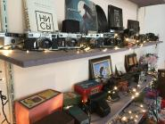
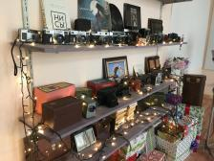
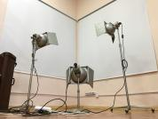
Мастерская современных технологий «ИКТ – компетентность педагога в современном образовании»
Смирнова Екатерина Михайловна
Волкова Мария Германовна
Округлина Екатерина Сергеевна
Губанова Алина Сергеевна
2 встречи методические рекомендации «Вызов принят»

Slide 11
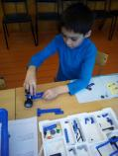
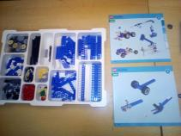
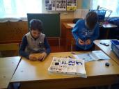
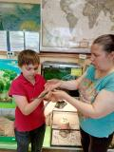
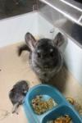
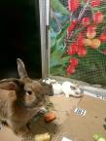
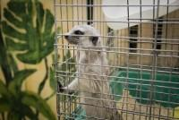
Педагогические студии
Техническая направленность - робототехника, Адамович Наталия, «мастер класс» (январь)
Естественнонаучная направленность - станция юннатов, Басов Сергей, Апетенок Маргарита, «круглый стол» (февраль)

Slide 12
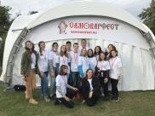
Социально-педагогическая направленность – волонтерская деятельность «Педагогическая дискуссия»
Художественная направленность – презентация опыта работы по декоративно-прикладному творчеству
Дорофеева Анна Геннадьевна
Пермяков Андрей Александрович
Пушкарева Мария Анатольевна
Страдина Марианна Васильевна
Воронова Марина Владимировна
Калашникова Жанна Ивановна
Волкова Елена Георгиевна
Молчанова Мария Геннадьевна
(март)

Slide 13
Этапы инновационного процесса
Подготовка нормативных локальных актов, регламентирующих деятельность по проекту;
Организационно-разъяснительная работа с педагогами дополнительного образования:
Изучение педагогами программно-методического обеспечения инновационного проекта.
Выявление индивидуальных мотивов профессионального поведения педагога.
Исследование мотивационного комплекса педагогических работников.
Проведение учебно-методических семинаров-практикумов, круглых столов.

Slide 14
Осуществление промежуточного контроля, экспертиза проведения отдельных мероприятий проекта. Коррекция, регулирование направления деятельности.
Педагогический совет «Профессиональная мотивация как фактор успешности педагога», анкетирование педагогических работников, методический семинар «Основные требования ФГОС и современное преподавание»
Выявление профессиональных затруднений (перекрестный методический аудит).

Slide 15
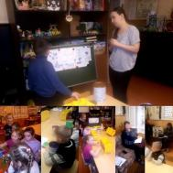
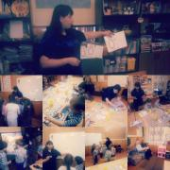
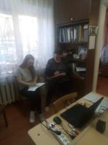
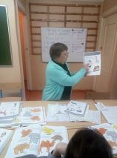
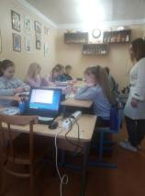
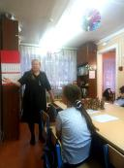
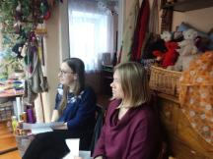
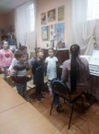

Slide 16
Рефлексивно-обобщающий этап
Формирование банка методических разработок по развитию компетентности педагогов
Мониторинг и обработка полученных данных, соотнесение результатов с поставленными целями и задачами.
Организация мероприятий по распространению инновационного опыта работы (мастер-классы, круглые столы, публичные презентации отчетов).

Slide 17
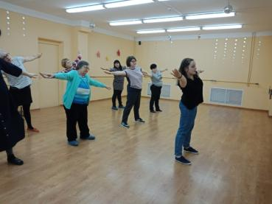
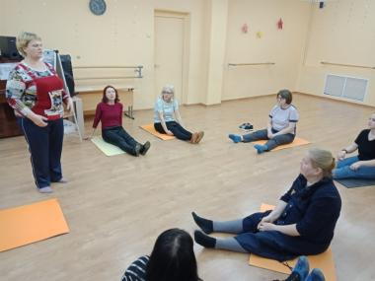
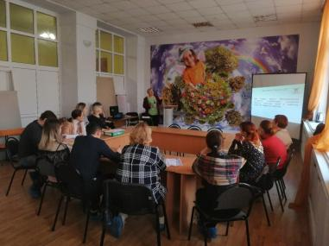

Slide 18
Ожидаемые продукты реализации проекта
Модель методической сети повышения квалификации педагогических работников.
Программа деятельности элементов профессиональных сообществ (метапредметных студий, мастерских современных технологий, профессиональных команд).
Электронный банк методических разработок по использованию современных технологий.
Информационные буклеты по использованию современных технологий.

Slide 19
Ожидаемые эффекты от реализации проекта на уровне организаций исполнителей
Увеличение количества педагогов дополнительного образования, развивших свои профессиональные компетенции в процессе реализации проекта.
Повышение мотивации педагогов дополнительного образования к нововведениям.
Повышение рейтинга организацией – исполнителей.

Slide 20
Спасибо за внимание!

